Slide 1
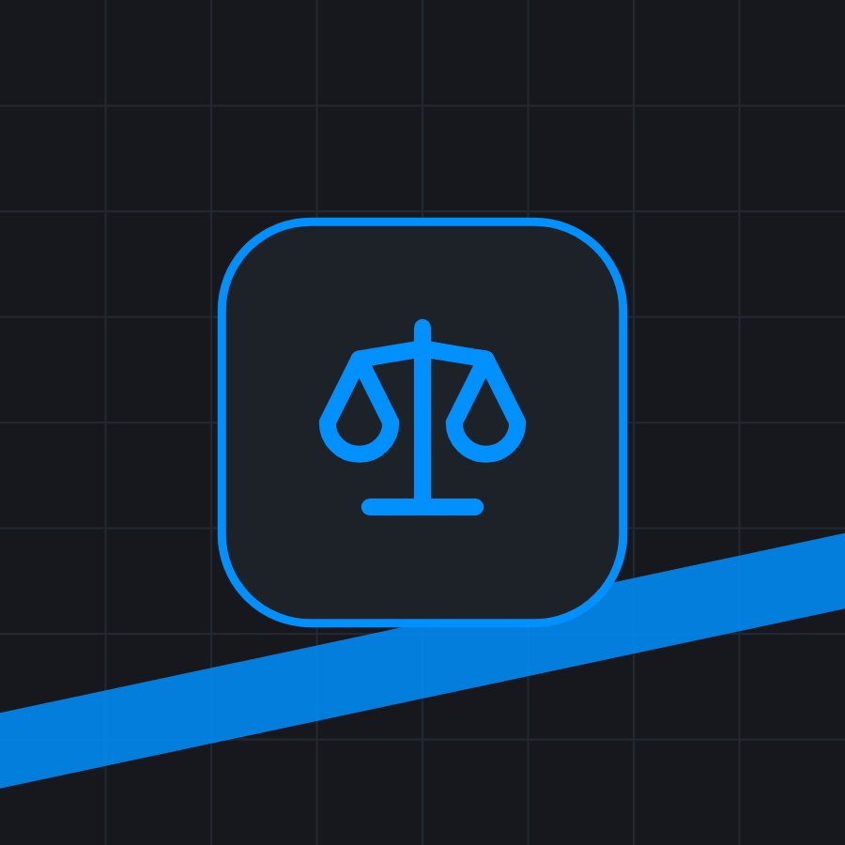
교통안전 청소년
교통법규, 왜 지킬까?
모두의 약속, 모두의 책임
Notes:
[도입 · 5분] 표지와 질문으로 생각 열기 (대본 참고)
🗣 대본: 교통법규는 귀찮은 규칙이 아니라 서로를 지키기 위한 약속이에요. 오늘은 여러 입장에서 그 이유를 생각해 봐요.

Slide 2
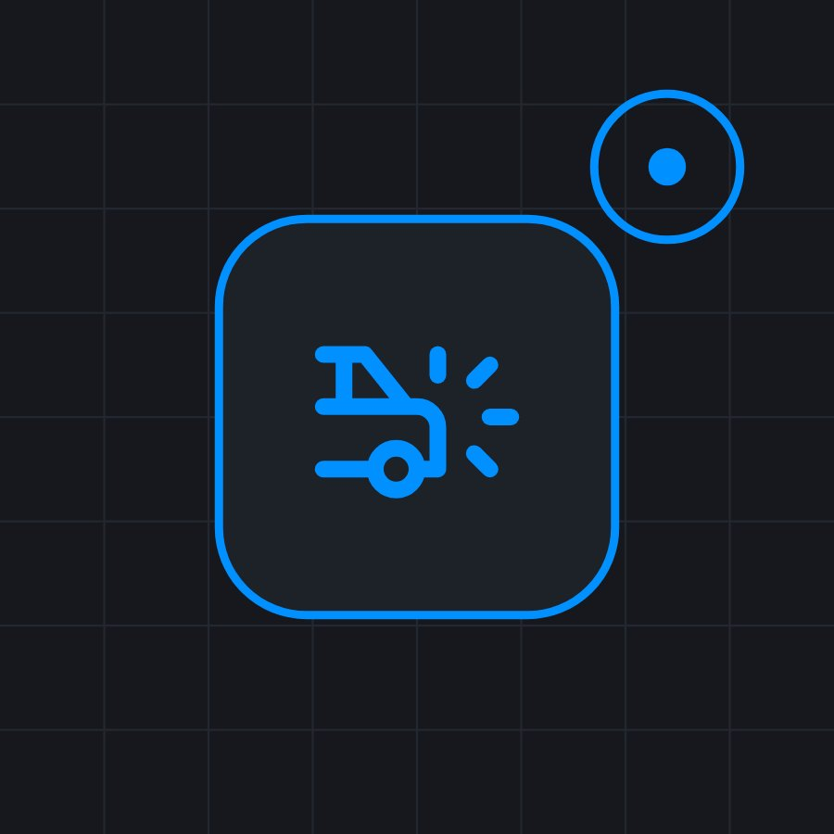
교통안전 청소년
Q.
무면허로 차를 운전하다 사고가 나면 어떻게 될까요?
Notes:
[도입 · 5분] 표지와 질문으로 생각 열기 (대본 참고)
🗣 대본: 만약 청소년이 무면허로 차를 운전하다 사고를 낸다면 어떻게 될까요? 처벌과 배상 책임이 따르고, 누군가의 삶이 바뀔 수 있어요.
진행 팁: 청소년도 형사책임·배상 책임을 질 수 있다는 점을 끌어내요.

Slide 3

교통안전 청소년
01
입장 바꿔 보기
운전자는 보행자를, 보행자는 운전자를 생각
Notes:
[전개 1 – 핵심 내용 · 10분] 입장 바꿔 보기 · 무면허는 범죄 · 어린이보호구역을 대본과 함께 설명하기
🗣 대본: 운전자는 보행자가 갑자기 나올 수 있다고 생각하고, 보행자는 운전자가 나를 못 볼 수 있다고 생각해야 해요.

Slide 4
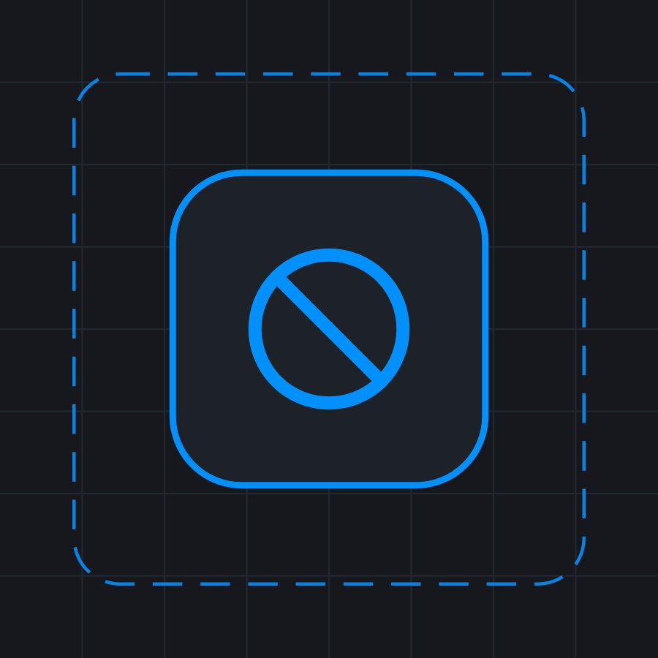
교통안전 청소년
02
무면허는 범죄
자동차·오토바이 무면허 운전은 형사처벌 대상
Notes:
[전개 1 – 핵심 내용 · 10분] 입장 바꿔 보기 · 무면허는 범죄 · 어린이보호구역을 대본과 함께 설명하기
🗣 대본: 무면허 운전은 그 자체로 범죄예요. 사고가 나면 피해자 치료비와 배상 책임도 생겨요.
진행 팁: 청소년의 렌터카·공유차 무면허 사고가 사회 문제가 되고 있어요. 촉법소년(만 10~14세 미만)도 보호처분 대상이에요.

Slide 5

교통안전 청소년
03
어린이보호구역
스쿨존 규칙은 가장 약한 사람을 위해
Notes:
[전개 1 – 핵심 내용 · 10분] 입장 바꿔 보기 · 무면허는 범죄 · 어린이보호구역을 대본과 함께 설명하기
🗣 대본: 어린이보호구역 규칙은 가장 약한 사람인 어린이를 지키기 위해 있어요. 나중에 운전자가 될 여러분도 꼭 기억해요.
진행 팁: 2020.3 '민식이법' 시행으로 어린이보호구역 사고 처벌이 강화됐어요.

Slide 6
O X 체크 1 / 4
청소년은 무면허 운전을 해도 처벌받지 않아요.
O
맞다
X
아니다
Notes:
정답은 X예요. 아이들이 팔로 O 또는 X를 만들어 답하게 해요. 다음 장에 정답과 해설이 나와요.
[전개 2 – O X 퀴즈 · 8분] O X로 답하고 해설로 이유 나누기

Slide 7
O X 체크 1 / 4
청소년은 무면허 운전을 해도 처벌받지 않아요.
O
맞다
X
아니다
X · 처벌·보호처분 대상이에요.
무면허 운전은 청소년도 처벌받을 수 있고, 만 14세 미만도 소년 보호처분을 받을 수 있어요. 사고가 나면 배상 책임도 생겨요.
Notes:
정답: X — 처벌·보호처분 대상이에요.
해설: 무면허 운전은 청소년도 처벌받을 수 있고, 만 14세 미만도 소년 보호처분을 받을 수 있어요. 사고가 나면 배상 책임도 생겨요.

Slide 8
O X 체크 2 / 4
교통법규는 보행자도 지켜야 해요.
O
맞다
X
아니다
Notes:
정답은 O예요. 아이들이 팔로 O 또는 X를 만들어 답하게 해요. 다음 장에 정답과 해설이 나와요.

Slide 9
O X 체크 2 / 4
교통법규는 보행자도 지켜야 해요.
O
맞다
X
아니다
O · 보행자도 도로 이용자예요.
보행자도 신호와 횡단보도를 지켜야 해요. 무단횡단으로 사고가 나면 보행자에게도 책임이 생길 수 있어요.
Notes:
정답: O — 보행자도 도로 이용자예요.
해설: 보행자도 신호와 횡단보도를 지켜야 해요. 무단횡단으로 사고가 나면 보행자에게도 책임이 생길 수 있어요.

Slide 10
O X 체크 3 / 4
어린이보호구역에서는 운전자가 더 조심해야 해요.
O
맞다
X
아니다
Notes:
정답은 O예요. 아이들이 팔로 O 또는 X를 만들어 답하게 해요. 다음 장에 정답과 해설이 나와요.

Slide 11
O X 체크 3 / 4
어린이보호구역에서는 운전자가 더 조심해야 해요.
O
맞다
X
아니다
O · 어린이를 위한 구역이에요.
어린이보호구역에서는 시속 30km 이하로 달리고 어린이 안전에 주의해야 해요. 사고 시 처벌도 더 무거워요.
Notes:
정답: O — 어린이를 위한 구역이에요.
해설: 어린이보호구역에서는 시속 30km 이하로 달리고 어린이 안전에 주의해야 해요. 사고 시 처벌도 더 무거워요.

Slide 12
O X 체크 4 / 4
새벽에 차가 없으면 빨간불에 건너도 돼요.
O
맞다
X
아니다
Notes:
정답은 X예요. 아이들이 팔로 O 또는 X를 만들어 답하게 해요. 다음 장에 정답과 해설이 나와요.

Slide 13
O X 체크 4 / 4
새벽에 차가 없으면 빨간불에 건너도 돼요.
O
맞다
X
아니다
X · 신호는 언제나 지켜요.
차가 없어 보여도 갑자기 나타날 수 있어요. 신호는 시간과 상관없이 지키는 약속이에요.
Notes:
정답: X — 신호는 언제나 지켜요.
해설: 차가 없어 보여도 갑자기 나타날 수 있어요. 신호는 시간과 상관없이 지키는 약속이에요.

Slide 14

교통안전 청소년
ACTIVITY · 활동
입장 바꾸기 역할극
보행자·운전자·자전거·PM 역할로 같은 교차로 상황 재연
Notes:
[활동 – 입장 바꾸기 역할극 · 12분] 보행자·운전자·자전거·PM 역할로 같은 교차로 상황 재연 (상황 장면 활용)
🗣 대본: 역할 카드를 나눠 같은 상황을 서로 다른 입장에서 말해 볼 거예요. 입장이 바뀌면 규칙의 이유가 보여요.
진행 팁: 역할 카드를 나눠 같은 교차로 상황(우회전·무단횡단·PM 보도 주행)을 각 입장에서 말해 보고, 서로를 위한 규칙 하나씩을 제안해요.

Slide 15
오늘의 핵심
01
02
03
입장
무면허X
보호
Notes:
[정리 · 5분] 오늘의 약속 정리하고 활동지 나눠 주기

Slide 16
🎬 상황 1 · 렌터카 제안
고2 선배가 '내가 운전 잘해, 렌터카 빌려서 바다 가자'며 친구 이름으로 차를 빌리자고 한다.
함께 생각해요 이 제안의 문제는 무엇일까? 어떻게 거절할까?
Notes:
활동 시간에 띄워 놓고 모둠 토의나 역할극에 써요. 정답을 정하기보다 이유를 말하게 해 주세요.

Slide 17
🎬 상황 2 · 빨간불
새벽 1시, 중3 지호는 차가 한 대도 없는 횡단보도에서 빨간불에 건너려 한다.
함께 생각해요 지호에게 해 줄 수 있는 말은? 이 행동이 습관이 되면?
Notes:
활동 시간에 띄워 놓고 모둠 토의나 역할극에 써요. 정답을 정하기보다 이유를 말하게 해 주세요.

Slide 18
📚 알아 두면 좋아요 (선생님용)
무면허 운전: 자동차 등 무면허 운전은 「도로교통법」상 형사처벌 대상(징역 또는 벌금)이에요. 청소년 렌터카·공유차 무면허 사고가 반복되고 있어요.
어린이보호구역: 2020.3.25 시행 개정 「도로교통법」·「특정범죄가중처벌법」(일명 민식이법)으로 단속 장비 설치와 처벌이 강화됐어요.
소년법: 만 10세 이상 14세 미만(촉법소년)은 형사처벌 대신 보호처분, 만 14세 이상은 형사처벌 대상이 될 수 있어요.
Q. 학생이 법이 너무 엄하다고 하면요?
A. 피해자 입장에서 생각해 보게 해요. 규칙은 '가해자가 되지 않게' 지켜 주는 역할도 해요.
Q. 면허 따는 법을 묻는 학생이 있으면요?
A. 원동기장치자전거 면허는 만 16세, 1·2종 보통 면허는 만 18세부터 취득할 수 있어요(도로교통공단 안전운전 통합민원).
Notes:
이 장은 선생님용이에요. 아이들에게 보여 줄 필요는 없어요.

Slide 19
선생님용 준비 메모
준비물
공식 자료
TV 또는 빔프로젝터
활동지(인원수만큼)
역할 카드(보행자·운전자·자전거·PM)
도로교통공단 이러닝센터 – 어린이 교통안전 교육 콘텐츠 (누리집)
안전 주의 학생의 무면허·PM 이용 경험을 공개적으로 지적하지 마세요. 사고 영상은 자극적이지 않은 공식 기관 자료만 써요. 사고가 나면 119·112예요.
Notes:
이 장은 선생님용이에요. 아이들에게 보여 줄 필요는 없어요.

